Slide 1
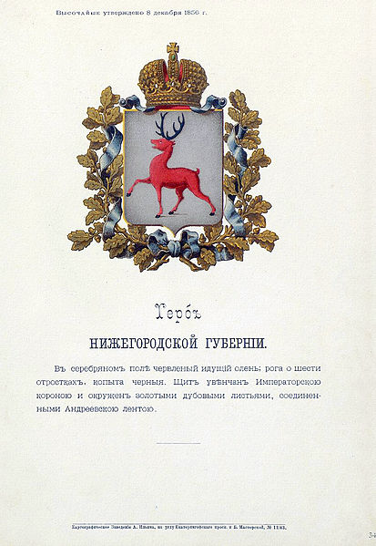
300-летие Нижегородской губернии
Выполнила: Ютанина О.В.,
учитель начальных классов,
школа №69.

Slide 2
Часть 1
Нижегоро́дская губе́рния — административно-территориальная единица Российской империи и РСФСР, существовавшая в 1714—1929 годах. Губернский город — Нижний Новгород.
Центр Нижний Новгород
Образована 1714
Площадь 51 252 км²
Население 1 584 774 (1897)

Slide 3
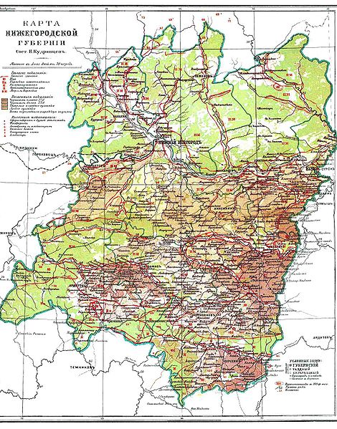
Карта Нижегородской Губернии
Часть 1

Slide 4
История
ходе областной реформы Петра I 1708 года Нижний Новгород был причислен к Казанской губернии. В январе 1714 года из северо-западных частей Казанской губернии была выделена новая Нижегородская губерния. В состав губернии кроме Нижнего Новгорода вошли города Алатырь, Арзамас, Балахна, Васильсурск, Гороховец, Курмыш, Юрьевец, Ядрин с прилежащими территориями.
В 1717 году губерния была упразднена, территории вновь вернулись в Казанскую губернию.
29 мая 1719 года в результате Второй Петровской реформы Нижегородская губерния вновь была воссоздана.
В октябре 1797 года размер Нижегородской губернии был увеличен за счёт территорий полученных при разделе Пензенской губернии.
После Октябрьской революции 1917 года Нижегородская губерния вошла в состав образованной в 1918 году Российской Советской Федеративной Социалистической Республики (РСФСР).
Постановлением президиума ВЦИК от 14 января 1929 года были полностью ликвидированы губернии. На территории Нижегородской губернии была образована Нижегородская область
Часть 1

Slide 5
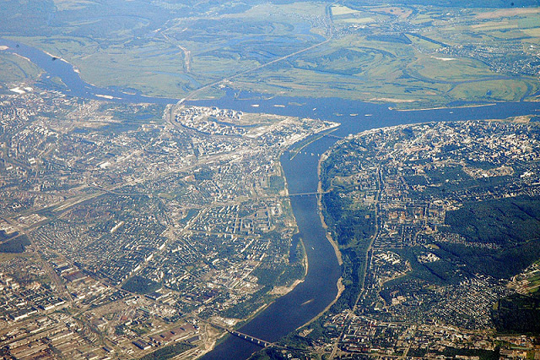
Часть 1
Нижегородская губерния граничила со следующими губерниями: на западе — с Владимирской, на севере — с Костромской и Вятской, на востоке — с Казанской и Симбирской, на юге — с Пензенской и Тамбовской.
Площадь губернии составляла 48 241 км² в 1847 году, 51 252 км² - в 1905 году[2], 81 458 км² - в 1926 году[3].
Реки Ока и Волга разделяли территорию губернии на две существенно отличающихся по рельефу, геологическому строению, почвам и растительности части: северную — низменную и южную — нагорную.

Slide 6
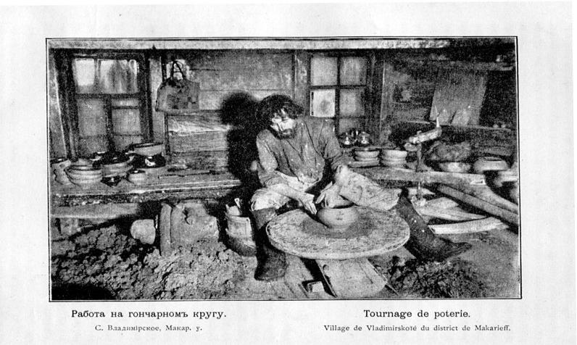
Кустарные промыслы
Как известно, Нижегородская губерния была самой развитой в кустарно-промышленном отношении
Часть 1

Slide 7
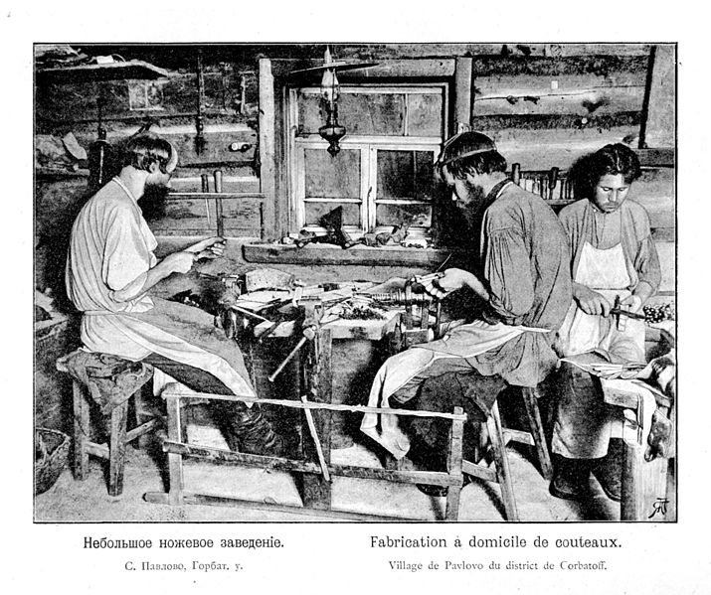
Часть 1

Slide 8
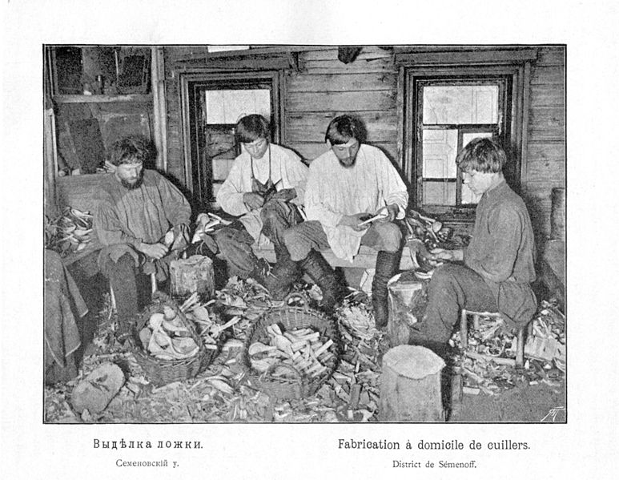
Часть 1

Slide 9
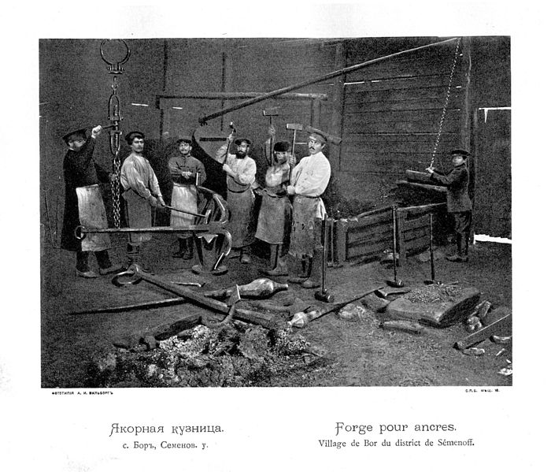
Часть 1

